Slide 1

TRƯỜNG TIỂU HỌC SÀI ĐỒNG
Bài giảng điện tử - Môn: Khoa học
BA THỂ CỦA NƯỚC
Gv : Phạm Thị Lượt
Lớp : 4

Slide 2

Khoa học
KHỞI ĐỘNG.
- Nước có những tính chất gì?
Notes:
BÀN CHÂN KÌ DIỆU

Slide 3
KHOA HỌC - LỚP 4
Bài 21: BA THỂ CỦA NƯỚC

Slide 4

YÊU CẦU CẦN ĐẠT

Slide 5


Khoa học
Ba thể của nước.
Hoạt động 1:
Tìm hiểu hiện tượng nước từ thể lỏng
chuyển thành thể khí và ngược lại.
Notes:
BÀN CHÂN KÌ DIỆU

Slide 6
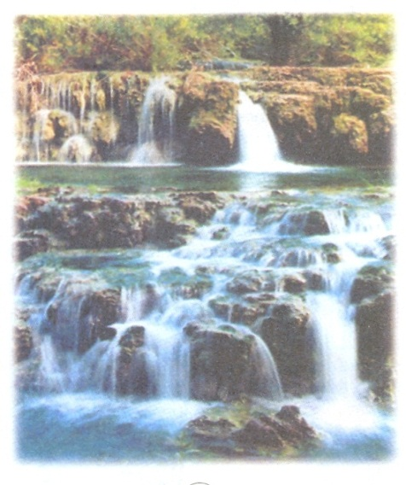
Hãy quan sát và mô tả những gì em nhìn thấy ở hình 1.
1

Slide 7
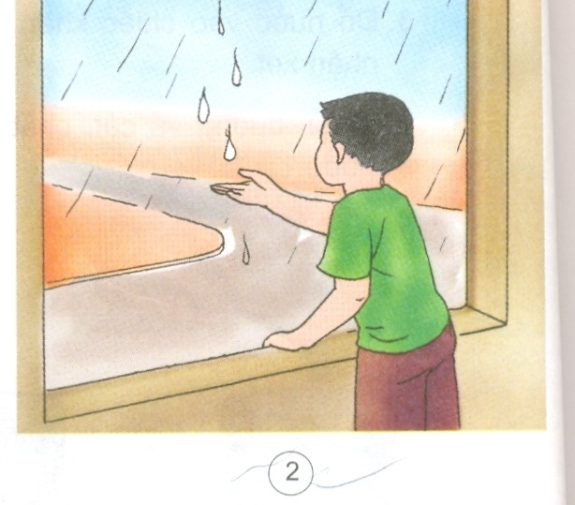
Hãy quan sát và mô tả những gì em nhìn thấy ở hình 2.

Slide 8
Nước ở thể lỏng.

Slide 9
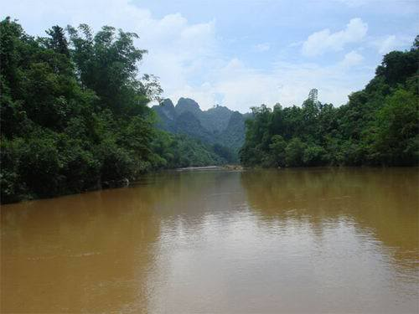

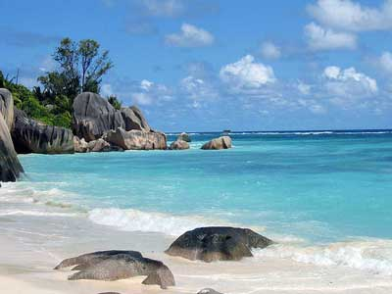
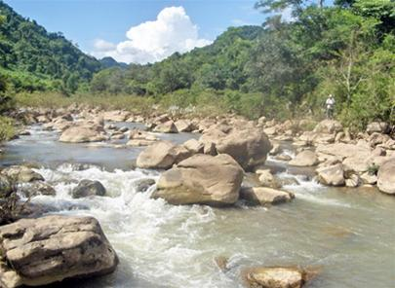
Các ví dụ về nước ở thể lỏng.
Nước mưa
Nước suối
Nước sông
Nước ao, hồ
Nước biển
Nước suối
Notes:
BÀN CHÂN KÌ DIỆU

Slide 10
Khoa học
Ba thể của nước.
Hoạt động 1:
Tìm hiểu hiện tượng nước từ thể lỏng
chuyển thành thể khí và ngược lại.
Notes:
BÀN CHÂN KÌ DIỆU

Slide 11
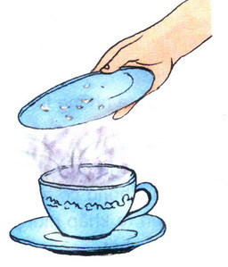

Slide 12
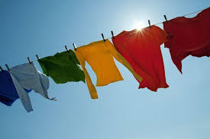
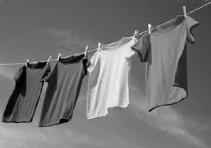
1
2

Slide 13
Bay hơi
Nước ở thể lỏng
Ngưng tụ
Nước ở thể khí
(hơi nước)
Kết luận
Nước ở thể lỏng thường xuyên bay hơi chuyển thành nước ở thể khí. Nước ở nhiệt độ cao biến thành hơi nước nhanh hơn nước ở nhiệt độ thấp.
Hơi nước là nước ở thể khí. Hơi nước không thể nhìn thấy bằng mắt thường.
Hơi nước gặp lạnh ngưng tụ thành nước ở thể lỏng.

Slide 14
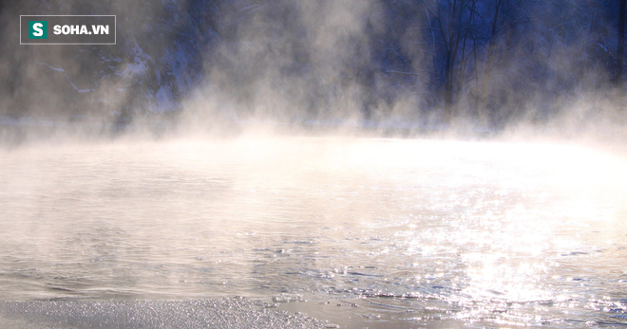
Ở thể Lỏng và thể Khí nước có hình dạng nhất định không?

Slide 15
Thể Lỏng
Nước
Thể Khí

Slide 16
Lấy ví dụ về sự chuyển thể của nước từ thể lỏng sang thể khí và ngược lại.

Slide 17
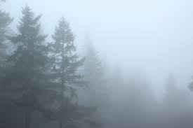

Slide 18


Slide 19


Slide 20

Khoa học
Ba thể của nước.
Hoạt động 2:Tìm hiểu hiện tượng nước từ thể lỏng chuyển thành nước ở thể rắn và ngược lại
Thí nghiệm

Slide 21
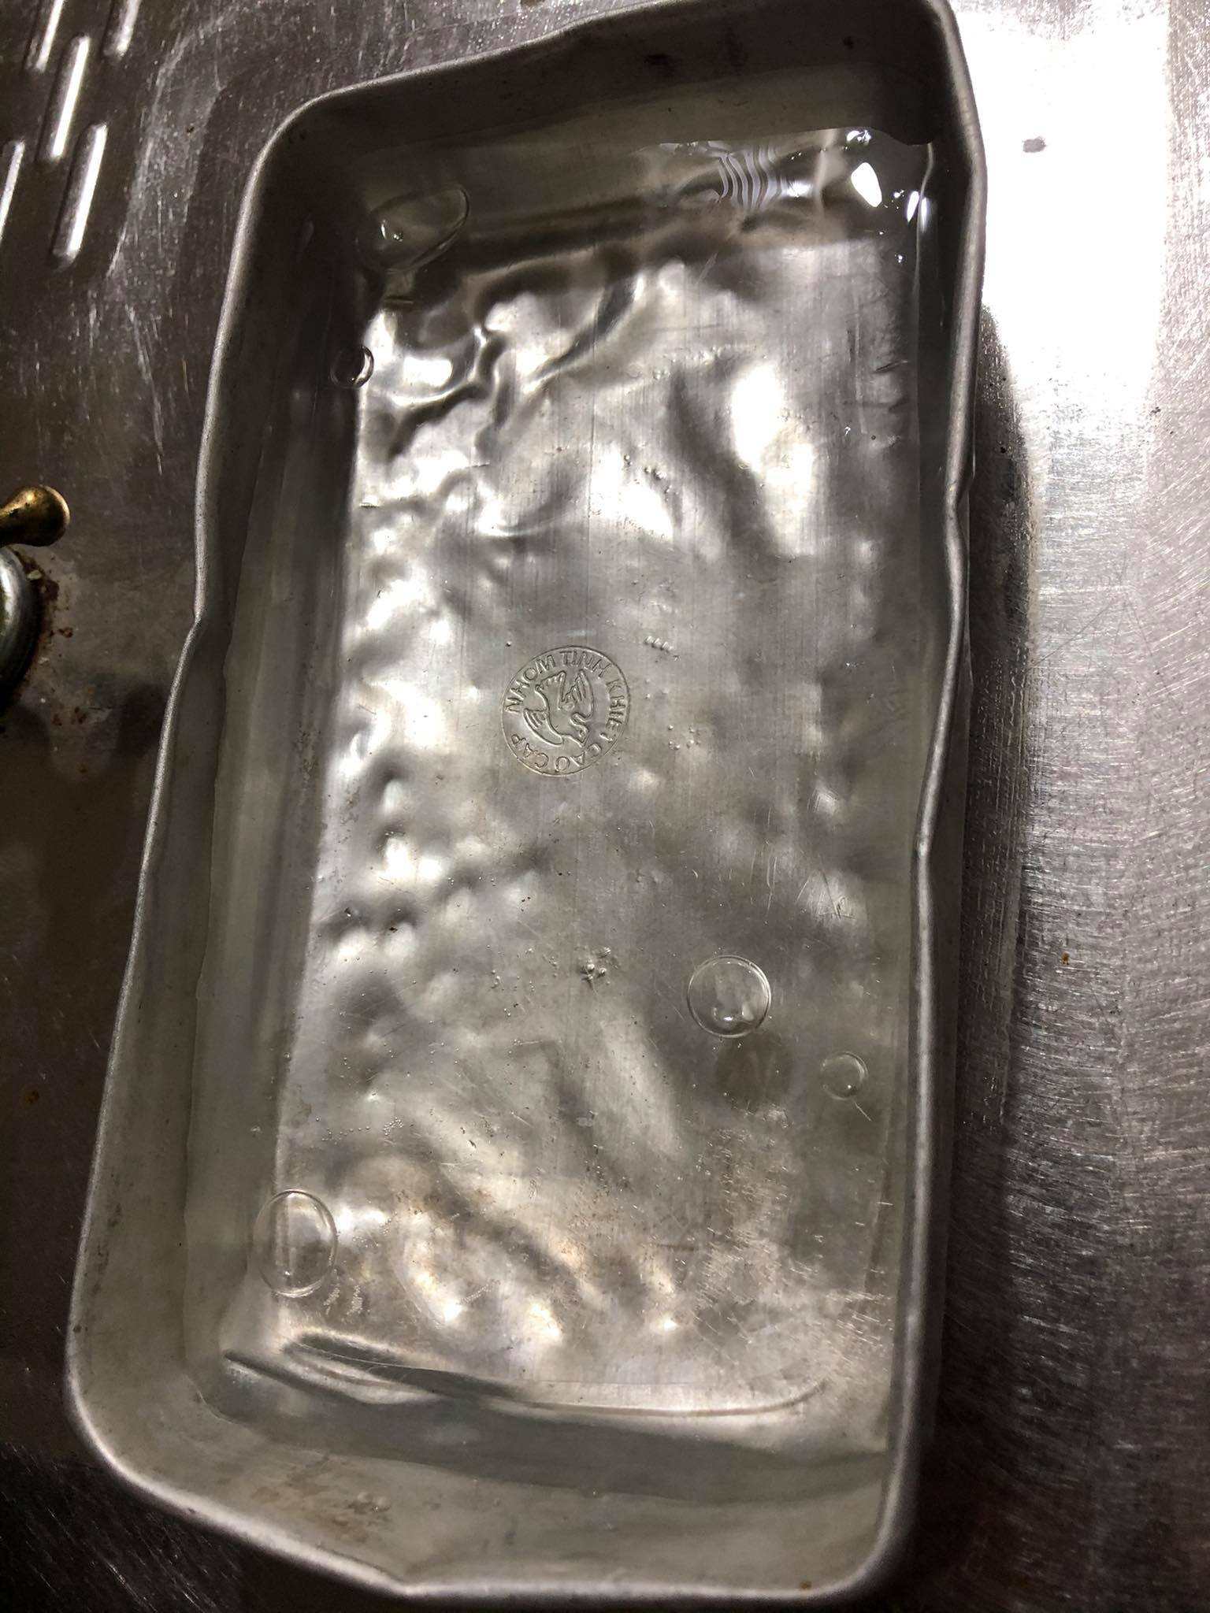
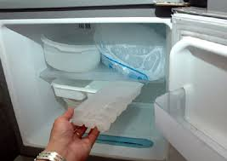

Slide 22
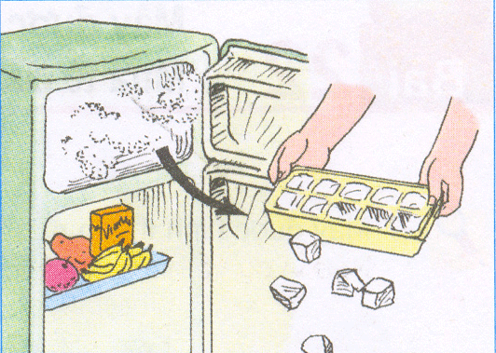
Để khay nước đá ở bên ngoài tủ lạnh, hiện tượng gì sẽ xảy ra?
Tại sao lại có hiện tượng đó?

Slide 23
Thí nghiệm | Nhận xét hiện tượng
* Đặt khay có nước vào ngăn làm đá của tủ lạnh, sau vài giờ lấy khay ra. Hiện tượng gì sẽ xảy ra đối với nước trong khay ? Hiện tượng đó gọi là gì ?
- Nước trong khay đã thành cục ( thể rắn).
- Hiện tượng đó gọi là đông đặc.
* Để khay nước đá ở ngoài tủ lạnh, hiện tượng gì sẽ xảy ra? Hiện tượng đó gọi là gì ?
- Cục đá chảy ra thành nước.
- Hiện tượng này được gọi là sự nóng chảy.
* Qua hai hiện tượng trên em có nhận xét gì?
- Nước chuyển từ thể lỏng sang thể rắn và ngược lại.
Notes:
BÀN CHÂN KÌ DIỆU

Slide 24
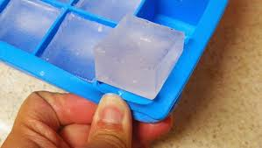
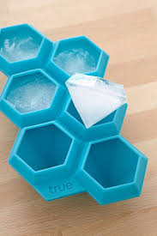
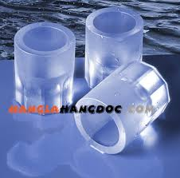
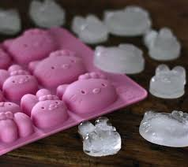
Nước ở thể rắn có hình dạng nhất định.

Slide 25
Kết luận:
Nước ở thể lỏng
Nóng chảy
Đông đặc
Nước ở thể rắn
Khi để nước đủ lâu ở chỗ có nhiệt độ 0°C hoặc dưới 0 °C , ta có nước ở thể rắn (như nước đá, băng, tuyết). Hiện tượng nước từ thể lỏng biến thành thể rắn được gọi là sự đông đặc. Nước ở thể rắn có hình dạng nhất định.
Nước đá bắt đầu nóng chảy thành nước ở thể lỏng khi nhiệt độ trên 0 °C. Hiện tượng nước từ thể rắn biến thành thể lỏng được gọi là sự nóng chảy.

Slide 26
Thể Lỏng
Nước
Thể Khí
Thể rắn

Slide 27
Lấy ví dụ về sự chuyển thể của nước từ thể lỏng sang thể rắn và ngược lại.

Slide 28
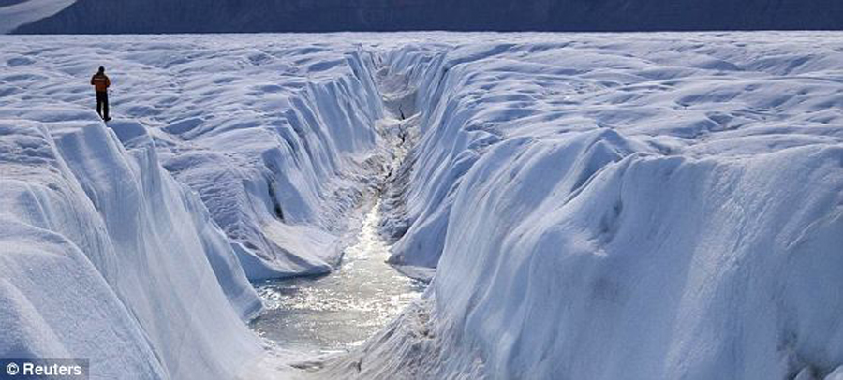
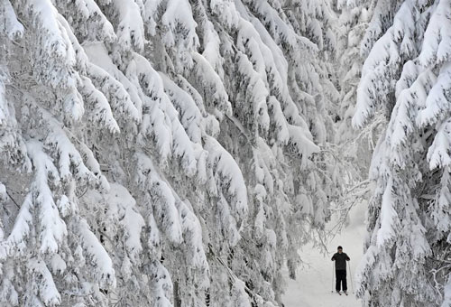
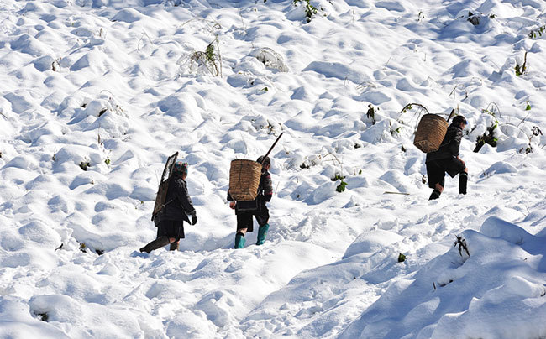
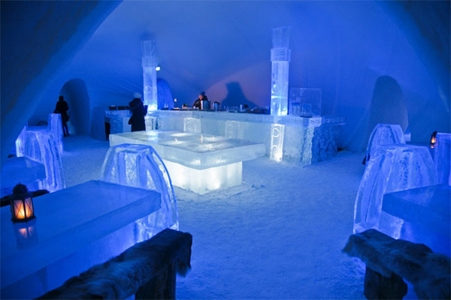
Băng ở Bắc Cực
Tuyết ở Nga
Tuyết ở Việt Nam
Công trình làm từ băng đá

Slide 29
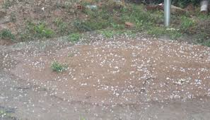
Mưa đá

Slide 30
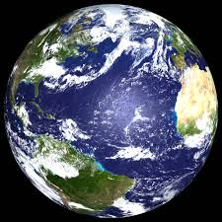
Theo nghiên cứu, nước chiếm 3/4 diện tích bề mặt trái đất. Nhưng một phần lớn lại tồn tại ở thể rắn chính là băng tuyết ở vùng Bắc Cực, Nam cực và các vùng xứ lạnh.

Slide 31
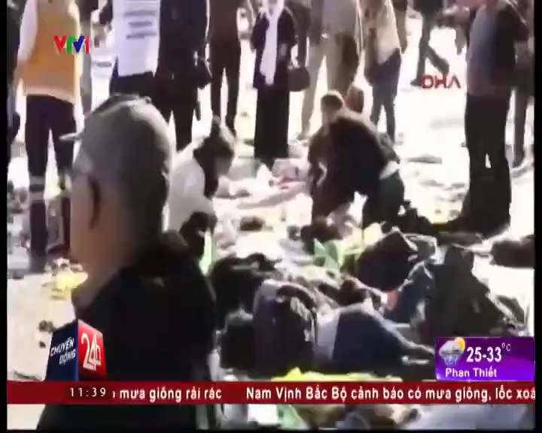

Slide 32
- Nước ở thể lỏng, thể khí có tính chất gì khác với nước ở thể rắn?
- Nước có thể tồn tại ở thể lỏng, thể khí (hơi) và thể rắn.
- Nước ở thể lỏng và thể khí không có hình dạng nhất định.
- Nước ở thể rắn có hình dạng nhất định.
Notes:
BÀN CHÂN KÌ DIỆU

Slide 33
Câu 1
Hết giờ
Đây là một hiện tượng thường thấy khi cơm sôi.
B | A | Y | H | Ơ | I
1
1
2
N | G | Ư | N | G | T | Ụ
2
3
N | Ó | N | G | C | H | Ả | Y
3
4
Đ | Ô | N | G | Đ | Ặ | C
4
BA THỂ CỦA NƯỚC
1
2
3
4
1

Slide 34
Câu 2
Hết giờ
Đây là một hiện tượng chuyển thể của nước từ thể khí sang thể lỏng.
B | A | Y | H | Ơ | I
2
N | G | Ư | N | G | T | Ụ
2
3
N | Ó | N | G | C | H | Ả | Y
3
4
Đ | Ô | N | G | Đ | Ặ | C
4
BA THỂ CỦA NƯỚC
1
2
3
4
2

Slide 35
Câu 3
Đây là một hiện tượng chuyển thể của nước từ thể rắn sang thể lỏng.
Hết giờ
B | A | Y | H | Ơ | I
N | G | Ư | N | G | T | Ụ
3
N | Ó | N | G | C | H | Ả | Y
3
4
Đ | Ô | N | G | Đ | Ặ | C
4
BA THỂ CỦA NƯỚC
1
2
3
4
3

Slide 36
Câu 4
Hết giờ
Đây là một hiện tượng chuyển thể của nước từ thể lỏng sang thể rắn.
B | A | Y | H | Ơ | I
N | G | Ư | N | G | T | Ụ
N | Ó | N | G | C | H | Ả | Y
4
Đ | Ô | N | G | Đ | Ặ | C
4
BA THỂ CỦA NƯỚC
1
2
3
4
4

Slide 37
Dựa vào các từ hàng ngang em hãy đoán từ khóa cột dọc
Hết giờ
B | A | Y | H | Ơ | I
N | G | Ư | N | G | T | Ụ
N | Ó | N | G | C | H | Ả | Y
Từ khóa
Đ | Ô | N | G | Đ | Ặ | C
BA THỂ CỦA NƯỚC
1
2
3
4
K

Slide 38
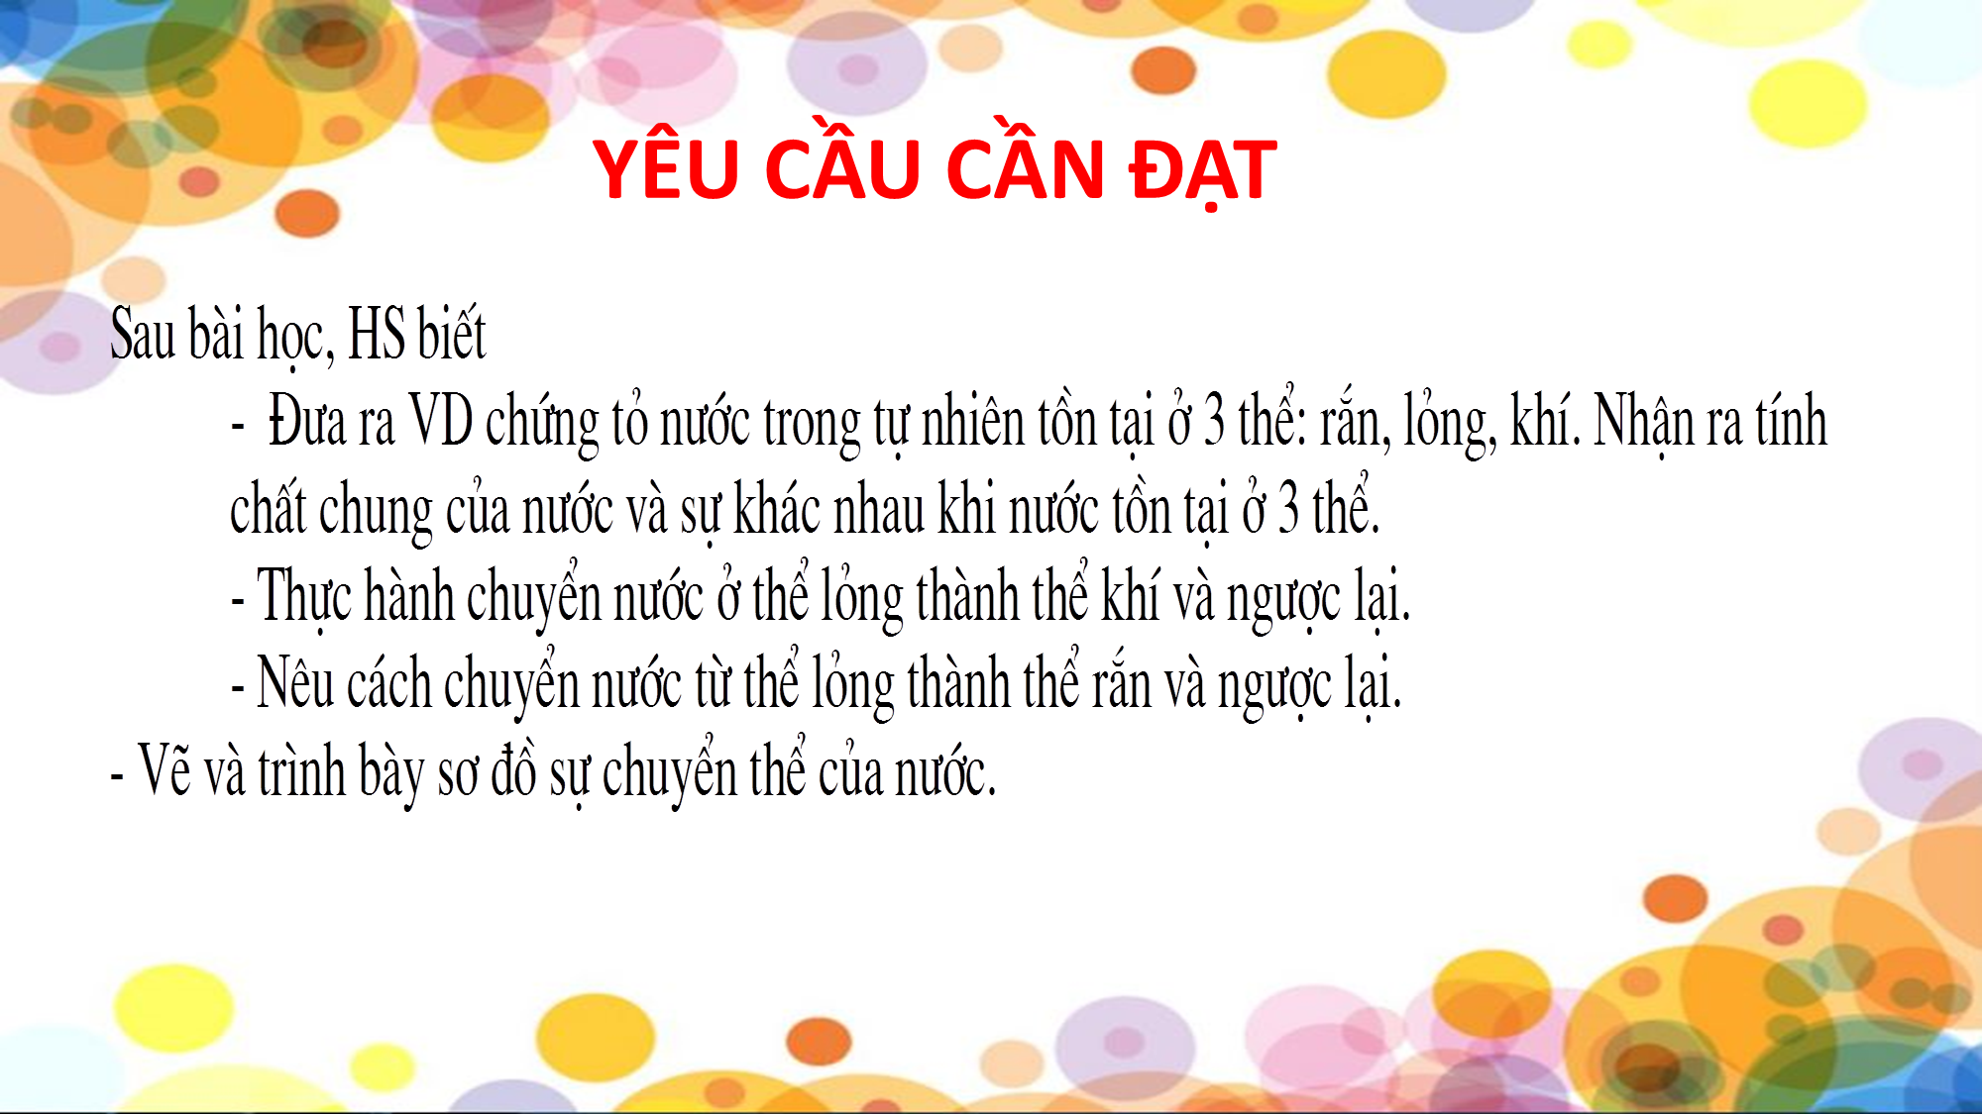

Slide 39




CHÀO CÁC EM !
Notes:
39

